Slide 1
Внеклассное занятие.
Праздник, посвященный
К.И. Чуковскому»
Учитель начальных классов Смирнова Р.В.
МБОУ СОШ №6 города Торжка Тверской области

Slide 2
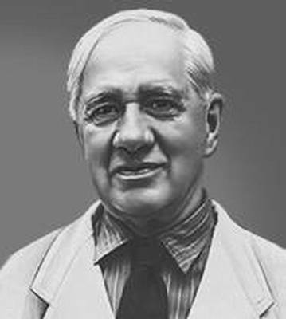
Корней Иванович Чуковский
Высокий рост, длинные руки с большими кистями, крупные черты лица, большой любопытный нос, щеточка усов, непослушная прядь волос, свисающая на лоб, смеющиеся светлые глаза и удивительно легкая походка.

Slide 3
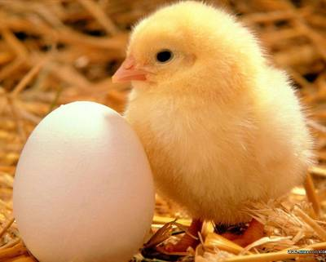
Конкурс загадок
Был белый дом, Чудесный дом, И что-то застучало в нём. И он разбился, и оттуда Живое выбежало чудо — Такое тёплое, такое пушистое и золотое.

Slide 4
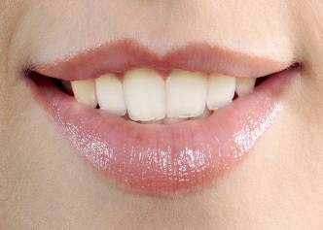
Красные двери В пещере моей, Белые звери Сидят У дверей. И мясо и хлеб — всю добычу мою Я с радостью белым зверям отдаю!

Slide 5
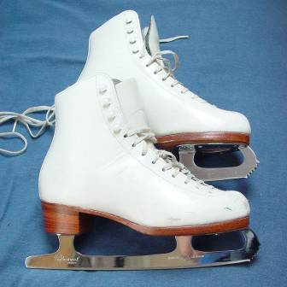
Два коня у меня, Два коня. По воде они возят меня. А вода Тверда, Словно каменная!

Slide 6
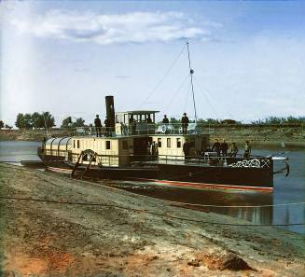
Паровоз без колёс!
Вот так чудо – паровоз!
Не с ума ли он сошёл –
Прямо по морю пошёл.

Slide 7
Мудрец в нём видел мудреца
Глупец - глупца,
Баран – барана,
Овцу в нём видела овца,
И обезьяну – обезьяна.
Но вот подвели к нему
Федю Баратова,
И Федя неряху
Увидел лохматого.

Slide 8
Ах, не трогайте меня:
Обожгу и без огня!

Slide 9
«Надо, надо умываться
По утрам и вечерам.
А нечистым трубочистам
Стыд и срам!
Стыд и срам!»

Slide 12
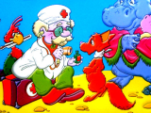
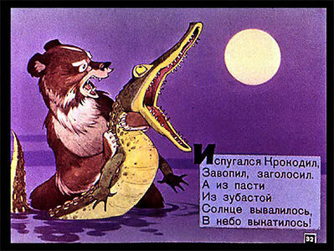
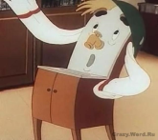
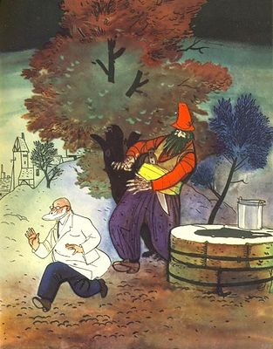
Расшифруйте имена сказочных героев
БРМЛЙ | ЦКТХ
МЙДДР | ФДР
ЙБЛТ | ТРКНЩ
КРКДЛ | КРКЛ

Slide 13
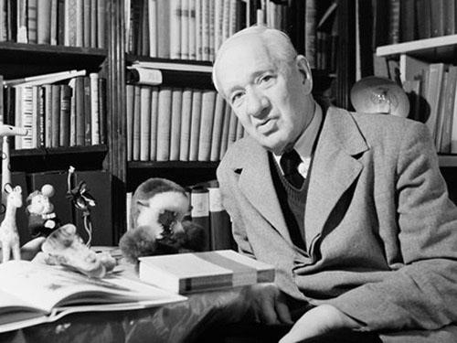
«Талант у Чуковского
неиссякаемый, умный, блистательный, веселый, праздничный. С таким писателем не расставайтесь всю жизнь».

